Slide 1
Komuni Komunikasi KOMUNIKASI DATA
Transmisi Data

Slide 2
Media Transmisi Data … ??
Transmisi Data terjadi, di antara transmitter dan receiver melalui beberapa media transmisi.
Media yang dituntun, gelombang-gelombang dituntun melewati jalur fisik, contoh : kabel koaksial.
Media yang tidak dituntun, menyediakan suatu device untuk mentransmisi gelombang elektromagnetik tetapi tanpa menuntunnya, contoh : penyebaran melalui udara, hampa udara, dan air laut.

Slide 3
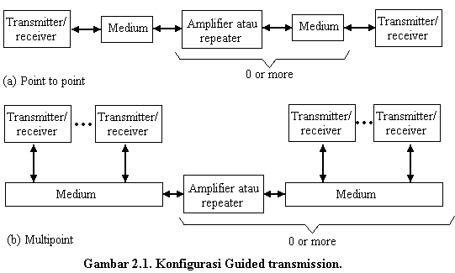
Gambar : Konfigurasi Guided Transmission

Slide 4
Sistem-Sistem Transmisi
Simplex, adalah sinyal ditransmisi dalam satu arah saja; stasiun yang satu bertindak sebagai transmitter dan yang lain sebagai receiver.
Half-duplex, adalah kedua stasiun dapat melakukan transmisi tetapi hanya sekali dalam suatu waktu.
Full-duplex, adalah kedua stasiun dapat bertransmisi secara bersamaan, medium membawa dalam dua arah pada waktu yang sama.

Slide 5
Sinyal‑sinyal elektromagnetik, yang dipergunakan sebagai alat untuk mentransmisikan data :
Bila dipandang sebagai suatu fungsi waktu, sebuah sinyal elektromagnetik dapat berupa sinyal kontinyu.
Sinyal kontinyu adalah sinyal di mana intensitasnya berubah‑ubah dalam bentuk halus sepanjang waktu.
Sedangkan sinyal discrete adalah sinyal di mana intensitasnya mempertahankan level yang konstan selama beberapa periode waktu dan kemudian berubah ke level konstan yang lain.

Slide 6
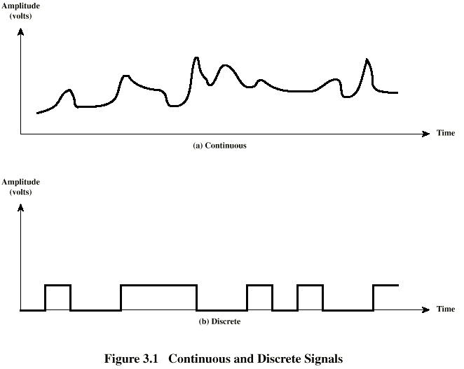
Konsep Time‑Domain

